Slide 2
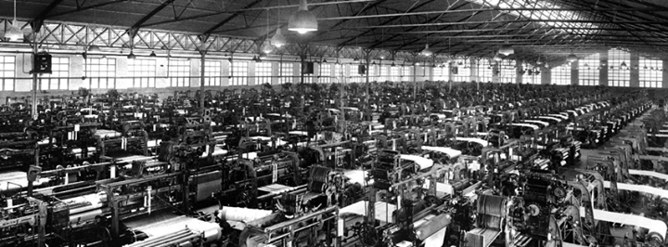
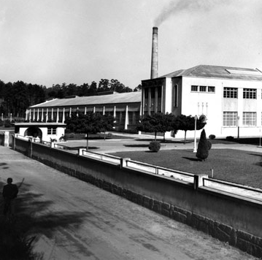
A Lionesa é uma nascente de energias.
Desde 1944 faz crescer ideias que se transformam em negócios .
O primeiro projeto que a Lionesa hospedou em 1944 foi uma importante fábrica que tinha na seda a sua matéria-prima, uma das 100 empresas portuguesas que mais exportava.
Nas páginas da história, a LIONESA ficou como símbolo de pioneirismo nacional e referência da indústria têxtil global.

Slide 3
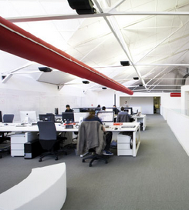
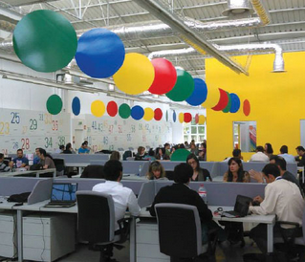
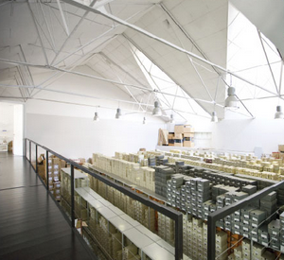
Na última década a Lionesa possibilitou a vários sectores de actividades a convivência no mesmo espaço.
Novos conhecimentos, nova tecnologia e novas interacções passaram a definir o seu dia a dia.

Slide 4
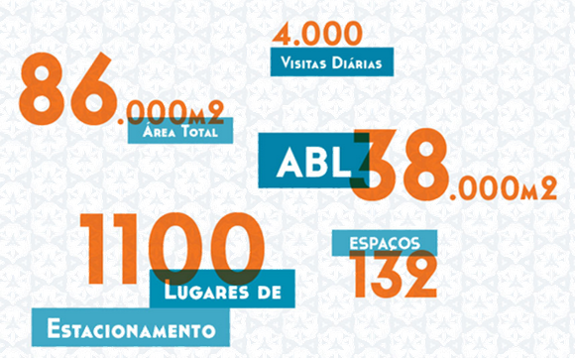
Ocupa uma Área total de 86.000m2
Taxa de ocupação | 97%
Localização privilegiada:
Acessos ás mais importantes autoestradas;
Aeroporto internacional Sá Carneiro;
Porto de Leixões.
Diferenciando-se na região Norte do País como um espaço novador, dinâmico, orientado para o futuro e onde a arte, o design e a cultura marcam a agenda do dia-a-dia empresarial e industrial.

Slide 5
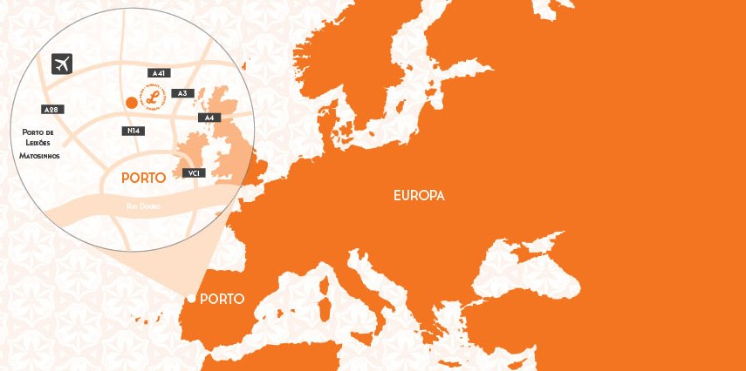
Localização|
Matosinhos a 9 min do Aeroporto | 10 min do Porto | 20 min Vila Conde | 30 min Braga | 50 min Vila Real | 60 min Espanha
Acessos Directos VCI | Circunvalação |A3| A4 | A41 | A28
Ligações através de Transportes: BUS | STCP 505 | Metro | + Shuttle

Slide 6
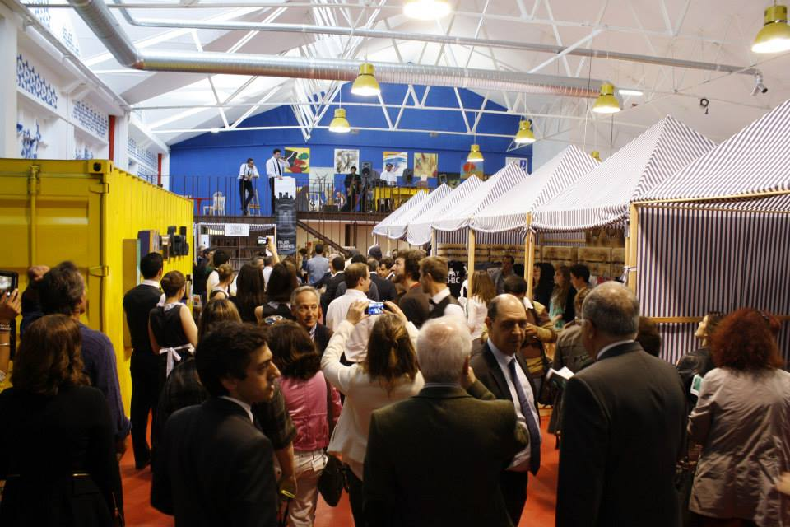
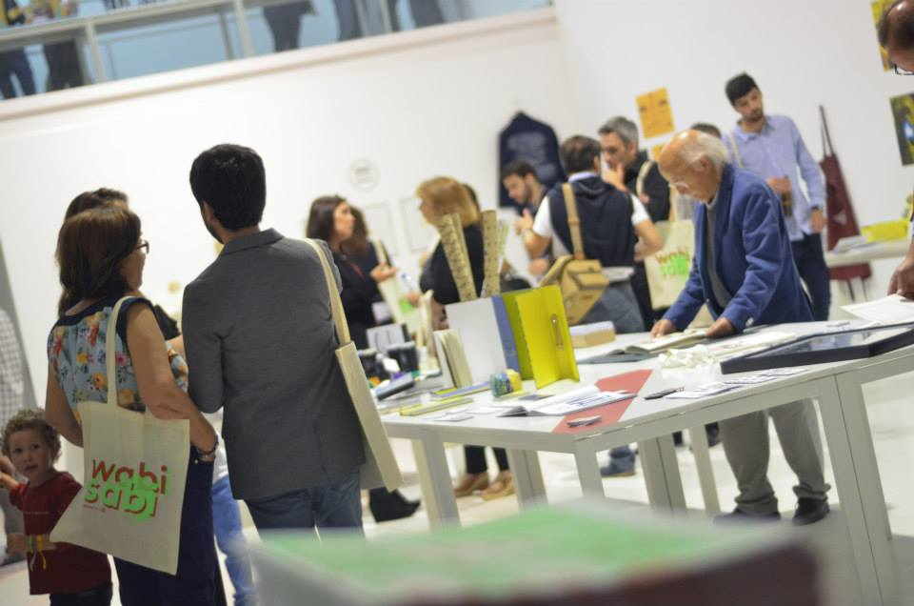
Hoje a Lionesa orienta a sua energia para um conceito mais abrangente
O seu espaço ganha mais abertura
Torna-se mais convidativo e revolucionário
Acolhe mais de 200 empresas, entre escritórios, armazéns, lojas…
Oferece múltiplos serviços para todos os seus residentes
Os espaços adaptam-se às organizações, com um design cuidado,
Rede de eventos culturais, mercados, feiras
Nasce uma arrojada rede de projectos onde se enquadra a
CASA INTERNACIONAL LIONESA

Slide 7
A Casa Internacional Lionesa tem como objectivo apoiar as empresas no seu processo de internacionalização ou de investimento em Portugal, cedendo espaço gratuito para a instalação ou dinamização de actividades de entidades representativas de países estrangeiros:
Câmaras de Comércio | Casas de Países | Consulados | Embaixadas
Instituições que promovam relações económicas, mas também culturais com Portugal, em particular no norte do país.
Objetivos:
Captar e apoiar empresas internacionais que estão ou que tenham intenção de investir em Portugal.
Apoiar às empresas portuguesas, que estão em processo de internacionalização.
Instituições que promovam a captação de investimento estrangeiro em Portugal e que desenvolvam dinâmicas na Lionesa.

Slide 8
CIL | Atuais Residentes
A Casa Internacional Lionesa alberga
Casa de Espanha e a Câmara de Cooperação e Desenvolvimento Portugal-China.

Slide 9
Objetivos | Câmara de Cooperação e Desenvolvimento Portugal-China
Acolhimento dos empresários, universidades e institutos, autarquias e outras entidades interessadas na cooperação com a China
Realização de seminários sobre a cooperação de negócios e a cooperação cultural e política com a China
Desenvolvimento dos projetos de intercâmbio turístico com a China
Contacto da Bolsa de Mediadores e do centro de formação e capacitação de quadros, para o desenvolvimento das relações entre Portugal e a China

Slide 10
Objetivos | Casa de Espanha
Mais valia para os empresários da Galiza, que desenvolvam negócios em / com Portugal;
Esta parceria é vista pelos empresários espanhóis como facilitadora de transacções com todos os países de língua oficial portuguesa, nações com quem Espanha quer reforçar ao nível da balança comercial.

Slide 11
Facilidades|

Slide 12
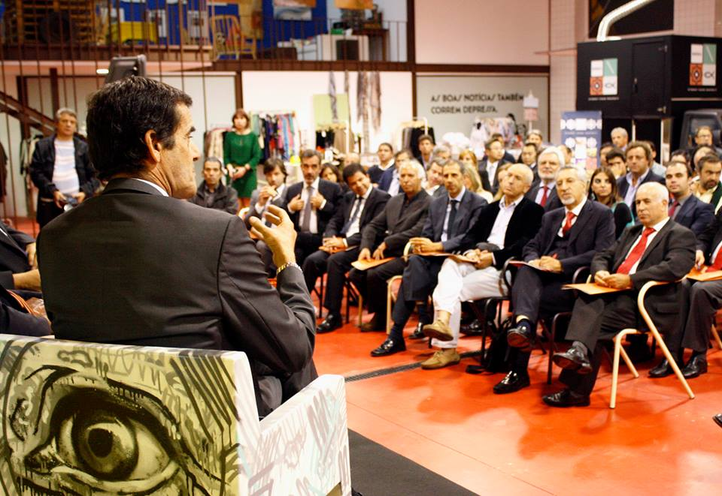
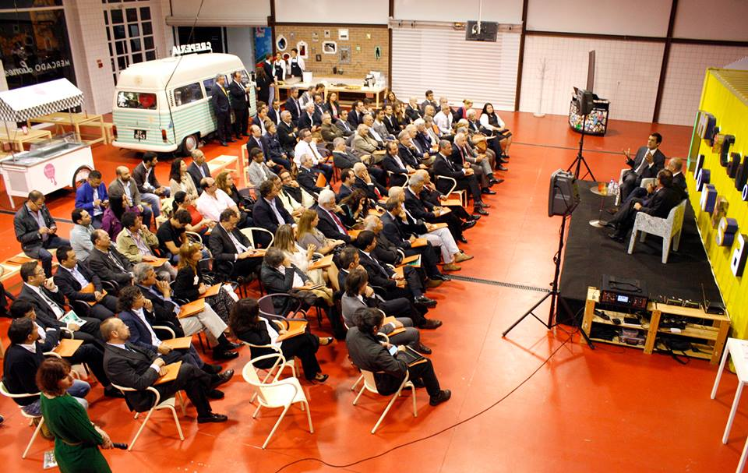
Espaços para Conferências|

Slide 13
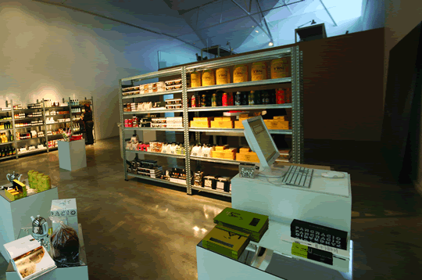
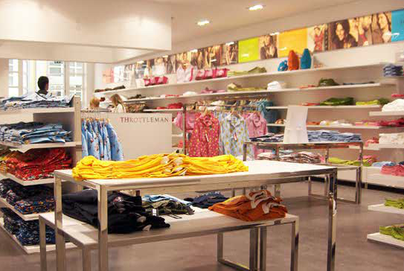
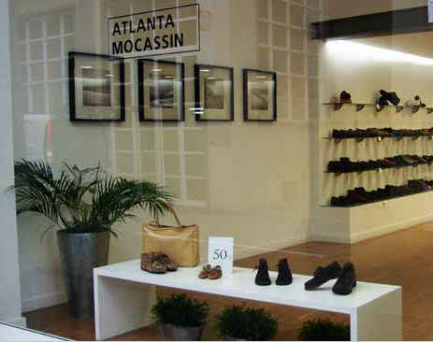
Lojas|

Slide 14
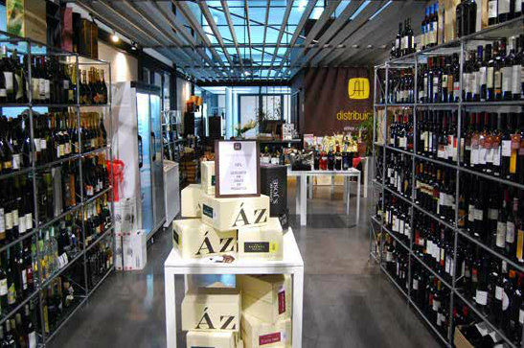
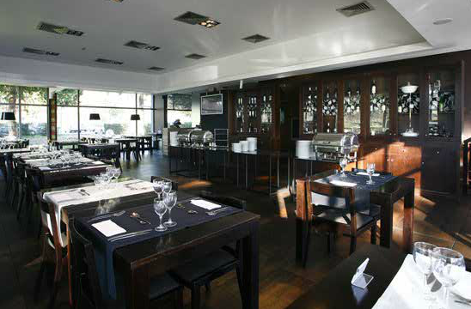
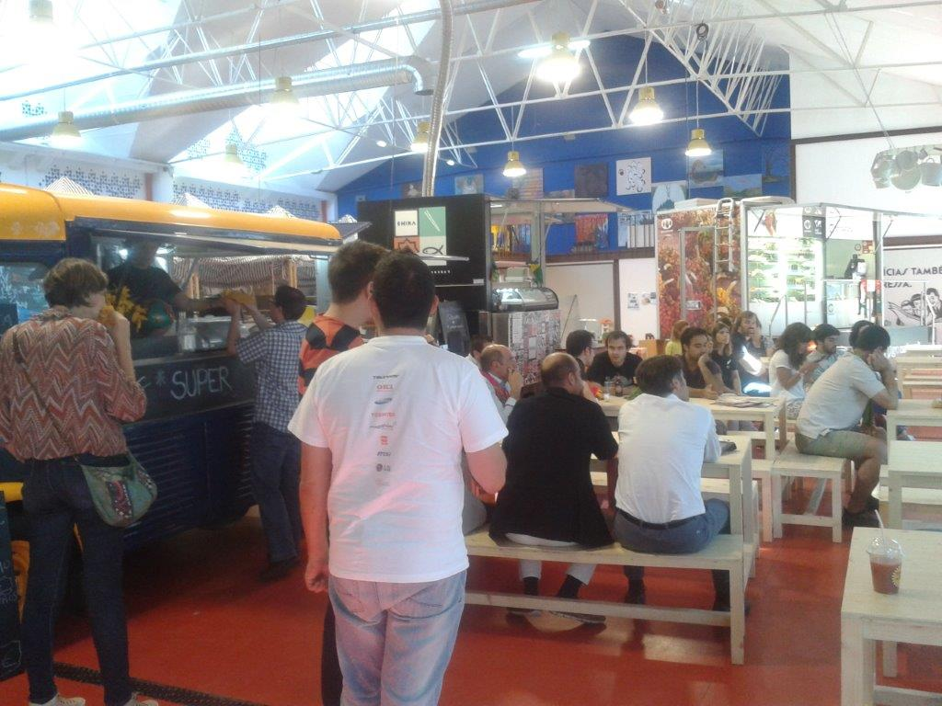
Restaurantes|

Slide 15
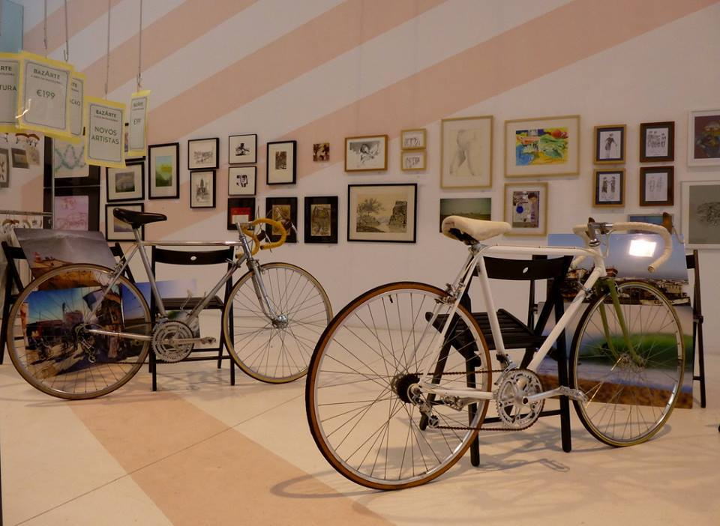
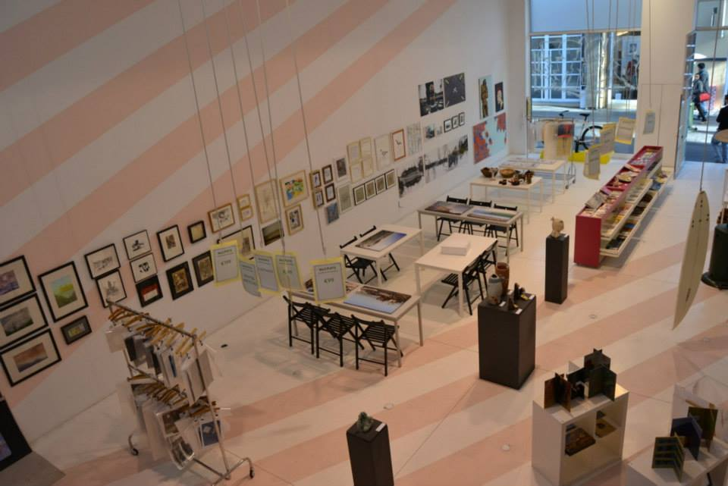
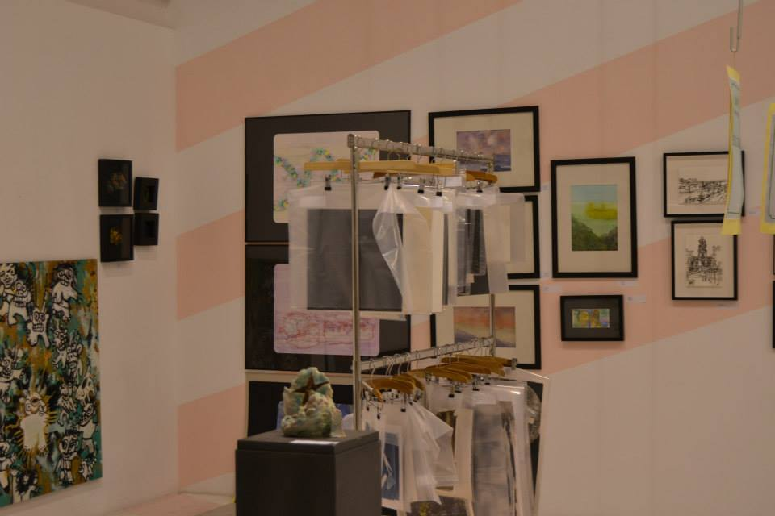
Espaços Culturas|

Slide 16
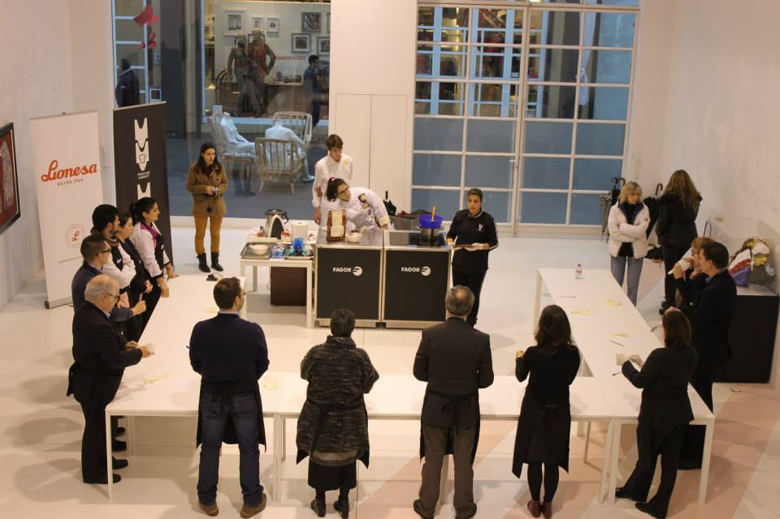
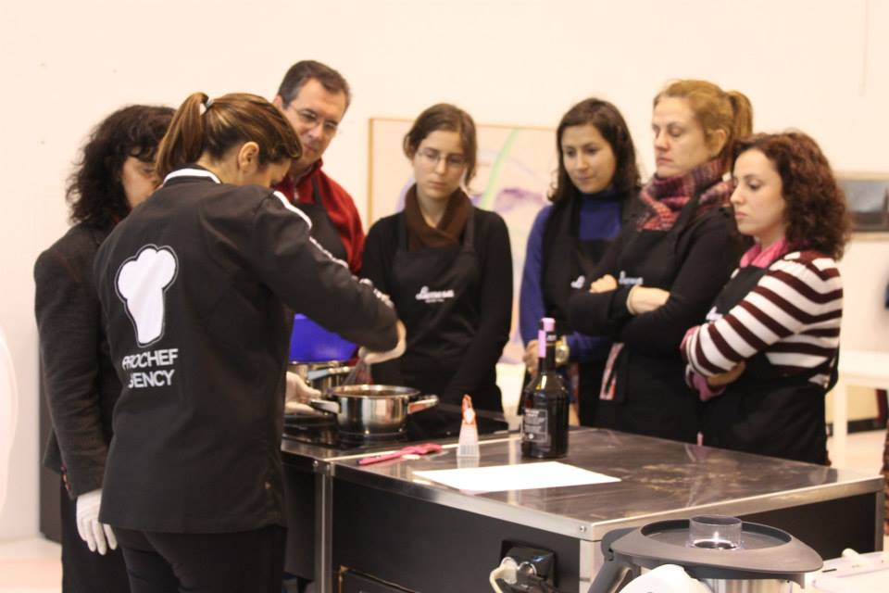
Espaços Workshops|

